Slide 1
Kosten produceren - vervolg
De wet van toe- en afnemende fysieke meeropbrengsten

Slide 2
Opfrissen MK
MK = extra kosten voor 1 extra product
(stijging totale kosten voor 1 extra product)
Er zijn maar 2 type kosten:
  vaste / constante kosten
  variabele kosten
Een stijging van de TK kan natuurlijk alleen veroorzaakt worden door de variabele kosten!
Constante kosten nemen immers niet toe als je meer gaat produceren.

Slide 3
Andere variabele kosten
Tot nu toe gingen we steeds uit van proportioneel variabele kosten.
Waarbij elk product dezelfde hoeveelheid variabele kosten had, ongeacht de omvang van de productie.
In werkelijkheid is dat vaak anders:
bij een lage productie kunnen bedrijven heel makkelijk hun productie uitbreiden, maar productieuitbreiding kost vaak meer moeite naarmate de productieomvang groter is.
Dit gegeven wordt beschreven in de wet van toe- en afnemende fysieke meeropbrengsten.

Slide 4
Wet van de toe- en afnemende fysieke meeropbrengsten
WTAM
Voor het gemak gaan we ervan uit dat voor uitbreiding van productie alleen een extra arbeidskracht (variabele kosten) nodig is.
Wanneer 1 arbeider alles in zijn eentje moet doen, is dat heel inefficient. Hij zal heel weinig produceren.
Wanneer we een arbeidskracht toevoegen kunnen zij het werk beter verdelen (arbeidsverdeling). Productie gaat efficienter – een extra arbeider voegt MEER PRODUCTEN toe dan zijn voorganger.
Wanneer werk goed verdeeld is, veel machines bezet zijn, enz… Zal een volgende arbeider de productie wel laten STIJGEN, maar MINDER dan zijn voorgangers (te gezellig, kantjes er van aflopen of zelfs elkaar in de weg gaan lopen).
Door nog meer arbeiders toe te voegen zou uiteindelijk de productie zelfs kunnen DALEN.

Slide 5

WTAM – MK – GVK
250
200
extra productie
150
100
50
aantal werknemers
€ 500
€ 500
€ 500
€ 500
€ 500
€ 500
€ 500
€ 500
extra kosten
€ 500
€ 500
€ 500
€ 500
€ 500
€ 500
€ 500
€ 500
extra productie
20
50
150
250
250
200
150
75
MK
€ 25
€ 10
€ 3,33
€ 2
€ 2
€ 2,50
€ 3,33
€ 6,67
totale var.kosten
€ 500
€ 1000
€ 1500
€ 2000
€ 2500
€ 3000
€ 3500
€ 4000
totale productie
20
70
220
470
720
920
1070
1145
GVK
€ 25
€ 14,29
€ 6,82
€ 4,26
€ 3,47
€ 3,26
€ 3,27
€ 3,49

Slide 6
WTAM – MK – GVK
10
euro’s
7
5
2
1
extra kosten
€ 500
€ 500
€ 500
€ 500
€ 500
€ 500
€ 500
€ 500
75
300
450
600
750
900
1050
1200
extra productie
20
50
150
250
250
200
150
75
hoeveelheid
MK
€ 25
€ 10
€ 3,33
€ 2
€ 2
€ 2,50
€ 3,33
€ 6,67
totale productie
totale var.kosten
20
70
220
470
720
920
1070
1145
€ 500
€ 1000
€ 1500
€ 2000
€ 2500
€ 3000
€ 3500
€ 4000
totale productie
20
70
220
470
720
920
1070
1145
MK
€ 25
€ 10
€ 3,33
€ 2
€ 2
€ 2,50
€ 3,33
€ 6,67
GVK
GVK
€ 25
€ 14,29
€ 6,82
€ 4,26
€ 3,47
€ 3,26
€ 3,27
€ 3,49
€ 25
€ 14,29
€ 6,82
€ 4,26
€ 3,47
€ 3,26
€ 3,27
€ 3,49

Slide 7
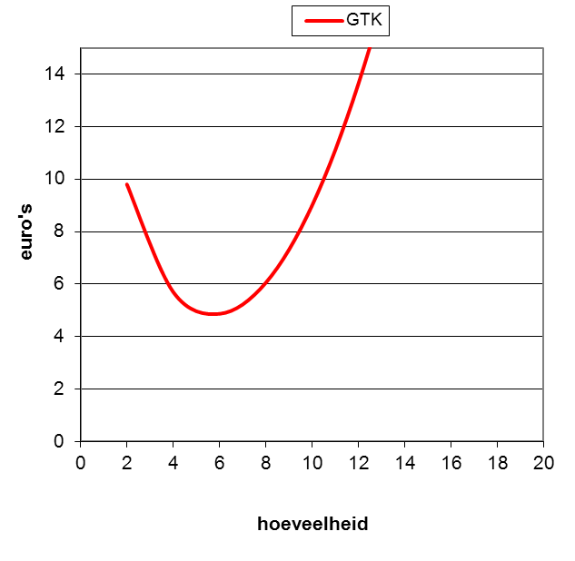
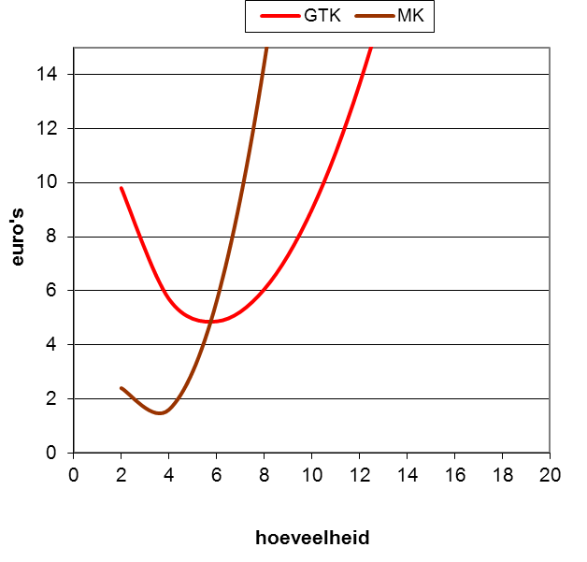
Wiskundig verpakt
TK = 0,2q³ – 2q² + 8q + 10
variabel constant
GTK = 0,2q² – 2q + 8 + 10/q
GVK = 0,2q² – 2q + 8
GCK = 10/q
MK = stijging TK = TK’
MK = 0,6q² – 4q + 8

Slide 8
TK
a = TK / Q = overstaand/aanliggend
Grootte hoel a (tangens)
a
Cijfer | laatste | gem
1 | 8 | 8
2 | 6 | 7
3 | 4 | 6
4 | 5 | 5,75
5 | 5,5 | 5,6
GTK
MK
MK
GTK
GVK

Slide 9
Samenvatting
Toe- en afnemende meeropbrengsten:
TK en VK eerst afnemend en dan toenemend stijgend
GTK, GVK en MK zijn dalparabolen
MK gaat door minimum GVK en GTK
Minimum MK ligt het laagst
MK en GVK beginnen in het zelfde punt
Minimum MK = buigpunt TK
Min GTK = punt van de raaklijn met de kleinst mogelijke hoek
Constante meeropbrengsten:
TK en VK rechtlijnig stijgend
GVK = MK = constant
GTK = afnemend dalend
Afstand tussen GTK en GVK wordt steeds kleiner
GTK > GVK

Slide 10
Opbrengstenplaatjes
Hoeveelheidaanpasser
Prijszetter
TO
TO
TO = PxQ
TO
= (-2Q + 10) x Q
= -2Q² + 10Q
Productie
Productie
10
P = -2Q + 10
MO = GO = P
MO
= TO/Q
= (-2Q² + 10Q) / Q
= -2Q + 10
6
MO = TO’
MO = -4Q + 10
P = GO
Productie
2,5
5
TO = 6Q → GO = TO/Q = 6Q/Q = 6
MO = TO’ → MO = 6
Productie

Slide 11
Break even productie
TO = 8Q
TK = 2Q + 600
8Q = 2Q + 600
6Q = 600
Q = 100
TW = TO – TK
TW = 8Q – 2Q – 600
TW = 6Q – 600
TO = 8Q
TO
TK
TW
TK = 2Q + 600
TW = 6Q - 600
BEP
productie

Slide 12
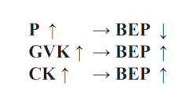


Waar hangt het BEP van af?
P – GVK = dekkingsbijdrage

Slide 13
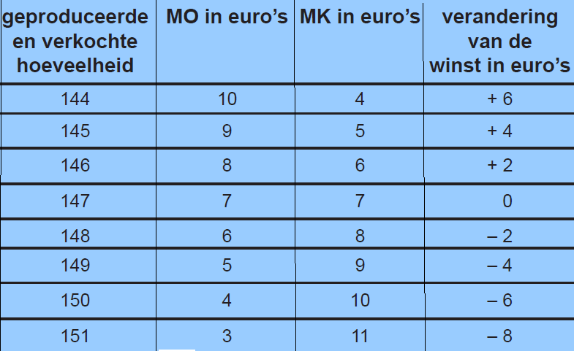
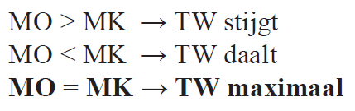
Maximale winst: MO = MK
Conclusie

Slide 14
Constante meeropbrengsten en een hoeveelheidaanpasser
TO
TK
TK
VK
CK
TO
TK
VK
CK
TW
Q
R
GO
MO
GTK
GVK
MK
GO
GTK
GVK = MK
MO
Q
R

